Slide 1
BLACK TECHNOMARKET
FERNANDA PARRA
JUAN FELIPE MONTOYA
JUAN DIEGO ECHEVERRY
WILSON MESA

Slide 2
PRESENTACION GENERAL
El propósito de BLACK TECHNOMARKET es brindar un servicio de búsqueda y comparación de precios de los productos tecnológicos de las diferentes tiendas.
Con BLACK TECHNOMARKET buscamos brindarle un servicio de excelente calidad a los usuarios para que las compras de sus productos tecnológicos se hagan con una facilidad, rapidez, confiabilidad y ahorro que sólo nosotros ofrecemos.

Slide 3
ANTECEDENTES
Las compras online se están convirtiendo en una práctica habitual de la población. Más o menos 1.600 millones de usuarios en todo el mundo que han hecho compras en Internet, gastando casi 2 billones de dólares, cifra que se estima podría duplicase para el tan esperado 2020.
Se estima que el 90% de las personas que compran en línea tienen entre 18 y 29 años y prefieren realizar sus compras a través de computadores portátiles en vez de hacerlo en tabletas o smartphones debido a la comodidad, el manejo y ahorro de tiempo en las páginas web a través del ordenador.

Slide 4
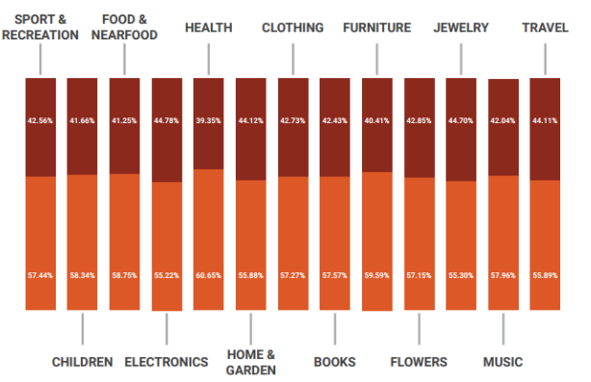
Un estudio hecho por SEMrush muestra que el 55.22% de las compras de aparatos electrónicos a nivel mundial son de dispositivos móviles. estas compras son realizadas en su mayoría en países asiáticos como china y Corea del sur; en Europa los países que han registrado mayor cantidad de ventas por internet son Alemania, reino unido, indonesia, india y Polonia.

Slide 5
PROBLEMA
Debido al crecimiento en gran magnitud de la tecnología, la sociedad y el avance de estas, es lo normal que cada tienda reconocida tenga su tienda online para brindar a sus clientes una forma rápida y segura de realizar su compra desde la comodidad de cualquier lugar y a través de un dispositivo Smart.
Sin embargo, hasta el día de hoy los clientes pasan mucho tiempo en busca de su producto ideal en cuanto a precio, preferencia y calidad, es por esto que BLACK TECHNOMRKET ofrece a los usuarios en línea una forma mucho más rápida de comparar las tres cualidades dichas anteriormente para que encuentre su producto ideal.

Slide 6
SOLUCIÓN
Con este proyecto buscamos optimizar tiempo y dinero en el proceso de compra de artículos tecnológicos, evitando la tediosa tarea de buscar en diferentes paginas web el precio mas asequible y acorde a su presupuesto. Seremos un sitio web de búsqueda y comparación de precios de artículos tecnológicos, recopilaremos y organizaremos la información que nos proporcionan diversas tiendas online, por ende nuestros usuarios podrán ver en tiempo real los diferentes precios y descuentos que tienen uno o mas artículos en concreto, y así mismo realizar su compra, seremos el intermediario entre tienda y cliente, asegurando no solo los mejores precios, si no, seguridad y confianza

Slide 7
JUSTIFICACIÓN
El siguiente proyecto se enfoca en implementación de un software, el cual nos ayuda a tomar una buena elección, al momento de comprar artículos tecnológicos, puesto que compara diferentes precios de almacenes, dándonos el a saber cuál es el más económico, además resulta un poco tedioso estar en varias páginas web consultando los diferentes precios, y muchas veces no las alcanzamos a visualizar todas, ya sea porque no tenemos tiempo o desconocemos algunos almacenes, ya se han desarrollado aplicaciones con este mismo fin, pero para otro tipo de servicios y han dado muy buen resultado, puesto que los usuarios están buscando comprar o adquirir servicios que sean económicos y de buena calidad.

Slide 8
